Slide 1
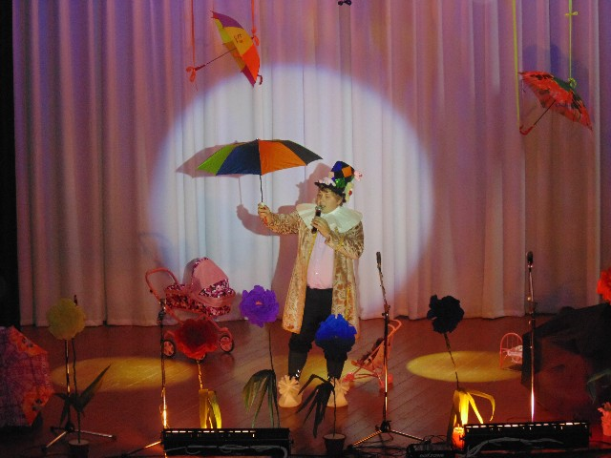
МАОУ «Школа №118 с углубленным изучением отдельных предметов »
Социализация школьника через внеурочную деятельность.
Миссия педагога,
реализующего внеурочную деятельность.

Slide 2
МАОУ «Школа №118 с углубленным изучением отдельных предметов »
В рамках традиционного образовательного процесса за последние 10 лет сложились следующие виды деятельности:
-учебный процесс;
-система дополнительного образования;
-набор общешкольных воспитательных мероприятий различной направленности;
-воспитательная работа классного руководителя;
-организация работы групп продленного дня;
-индивидуальная работа с учащимися;

Slide 3
Направления внеурочной деятельности
Таким образом, внеурочная деятельность – это особый вид деятельности, осуществляемый в рамках образовательного процесса по пяти направлениям развития личности:
спортивно – оздоровительное,
духовно-нравственное,
социальное,
общеинтеллектуальное,
общекультурное.

Slide 4
Кто из педагогических работников реализует внеурочную деятельность?
Учитель начальной школы
Классный руководитель
Педагог дополнительного образования
Учитель предметник
Социальный педагог
Педагог-организатор
Педагог-психолог
Библиотекарь
Руководитель музея
Старшеклассники
Социальные партнеры школы

Slide 5
Организация внеурочной деятельности
- на основе возможностей педагога
на основе изучения
интересов обучающихся
и их потребностей

Slide 6
Нормативное обоснование
Основная образовательная программа НОО;
Основная образовательная программа ООО;
Программа развития школы;
Программа воспитания школы;
Программа дополнительного образования;

Slide 7
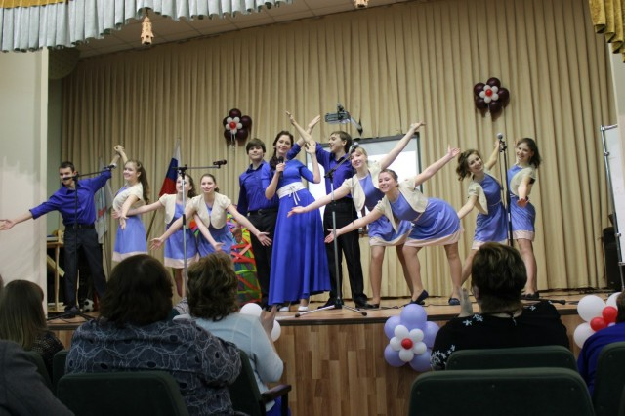
Администрация Московского района города Нижнего Новгорода Управление образования
«Интеграция основного и дополнительного образования детей в воспитании базовых ценностей личности»

